Slide 1
Реализация алгоритма Вихрь Мерсе́нна для генерации псевдослучайных чисел
Миняев Илья
Нассибулин Алан
P3132

Slide 2
Доказательство Периода:
GitHub:
https://github.com/SamBridgess/mersenne_twister
https://github.com/lm-cyber/mersenne_twister
https://github.com/lm-cyber/mersenne_twister/blob/master/proof.pdf

Slide 3
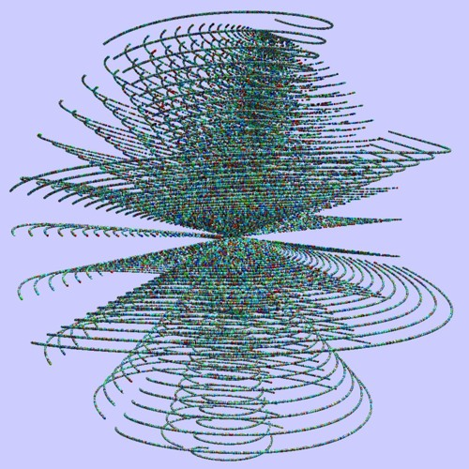
Вихрь Мерсенна – алгоритм для генерации псевдослучайных чисел, основанный на свойствах простых чисел Мерсенна.

Slide 4
Свойства чисел Мерсенна
Число Мерсенна – число вида Mn = 2^p -1, где p – простое число
число Mn является простым, только если число p также простое.

Slide 5
Foreword:
Преобразование вихря улучшает классическую GSFR
При правильных значениях констант решаются проблемы малого периода, предсказуемости, легко выявляемой статистической закономерности
Необходимо подбирать параметры так, чтобы К-распределение было максимальным
Вихрь Мерсенна генерирует числа примерно в 20 раз быстрее, чем аппаратно реализованный RDRAND

Slide 6
Описание алгоритма
Шаг 0. Предварительно инициализируется значение констант u1, h1, a
u1 ← 10…0 битовая маска старших w-r бит,
h1 ← 01…1 битовая маска младших r бит,
a ← aw-1aw-2…a0 последняя строка матрицы A.
Шаг 1. x[0], x[1],…,x[n-1] ← начальное заполнение
Шаг 2. Вычисление (xiu | xi+1l)
y ← (x[i] AND u1) OR (x[(i + 1) mod n] AND h1)

Slide 7
Описание алгоритма
Шаг 3. Вычисляется значение следующего элемента последовательности по
рекуррентному выражению (1)
x[i] ← x[(i + m) mod n] XOR (y>>1) XOR a если младший бит y = 1
Или
x[i] ← x[(i + m) mod n] XOR (y>>1) XOR 0 если младший бит y = 0

Slide 8
Описание алгоритма
Шаг 4. Вычисление x[i]T
y ← x[i]
y ← y XOR (y>>u)
y ← y XOR ((y<<s) AND b)
y ← y XOR ((y<<t) AND c)
z ← y XOR (y>>l)
вывод z
Шаг 5. i ← (i + 1) mod n
Шаг 6. Перейти к шагу 2.

Slide 9
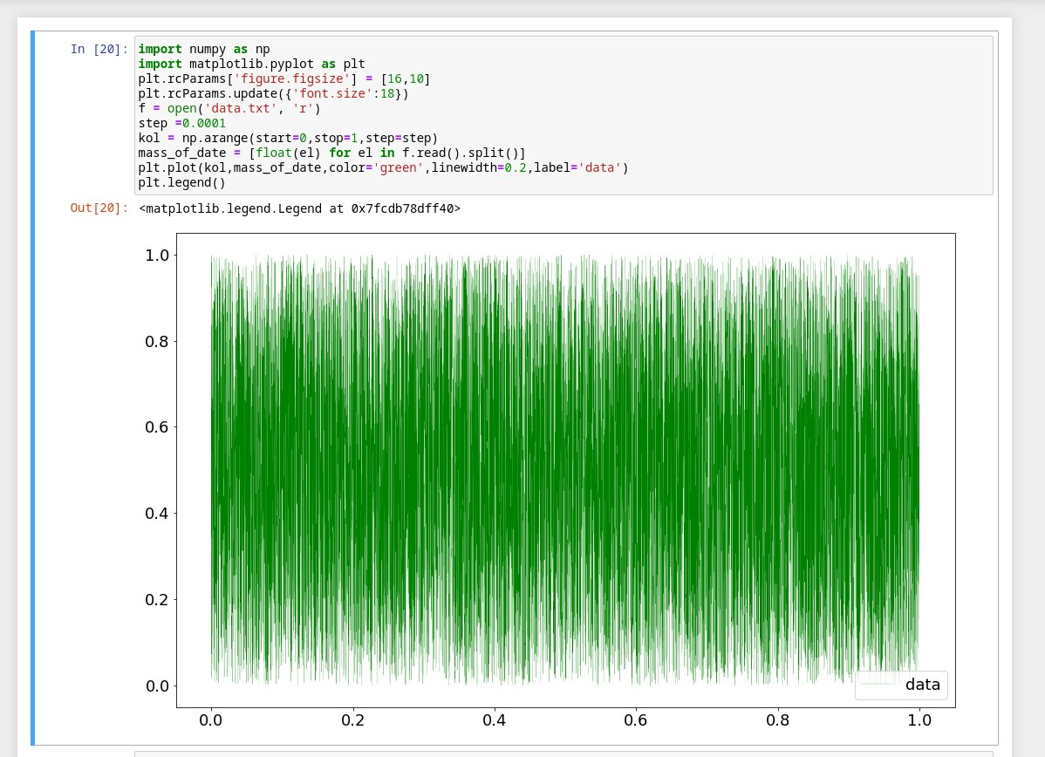
График значений вихря Мерсенна для 10000 сгенерированных значений

Slide 10
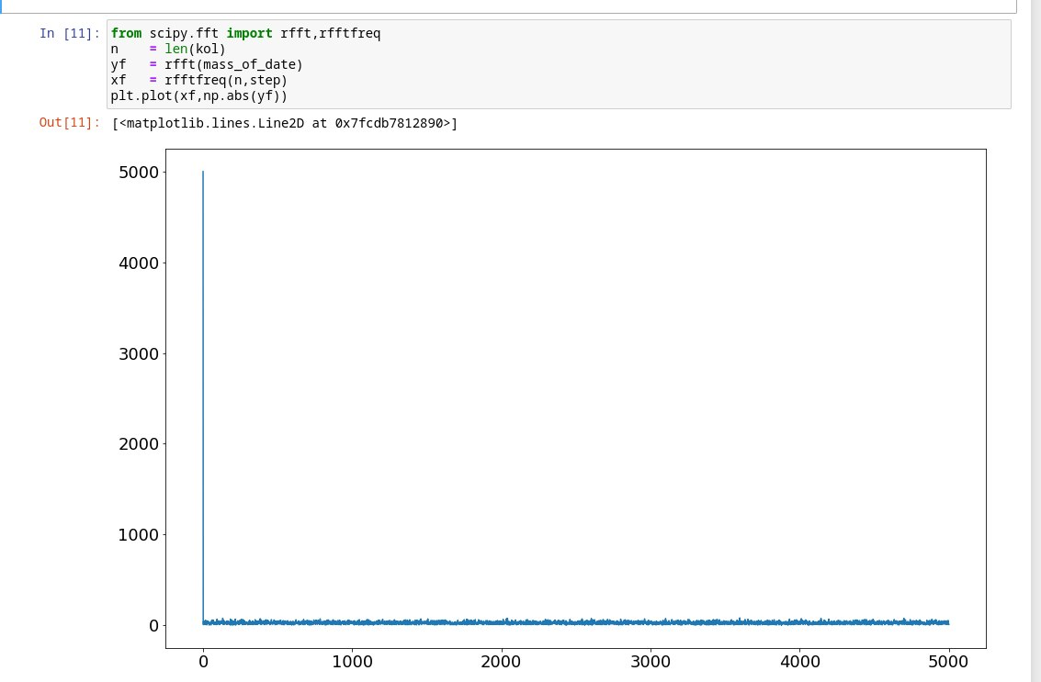
Преобразование Фурье для 10000 значений

Slide 11
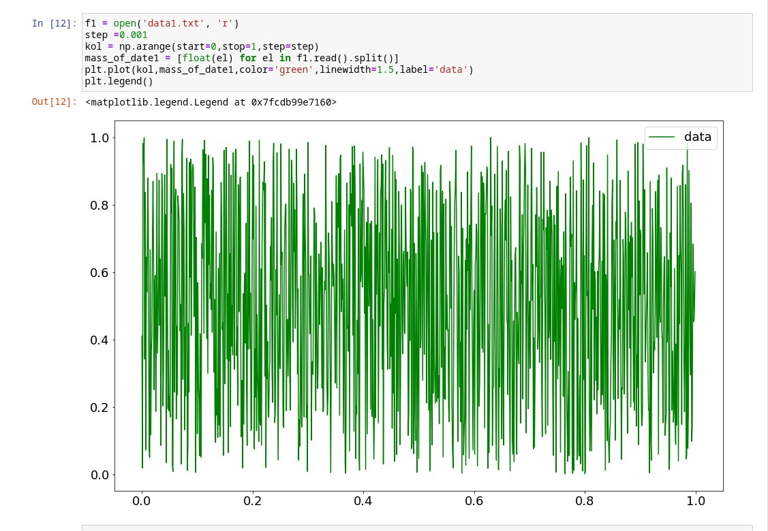
График значений вихря Мерсенна для 1000 сгенерированных значений

Slide 12
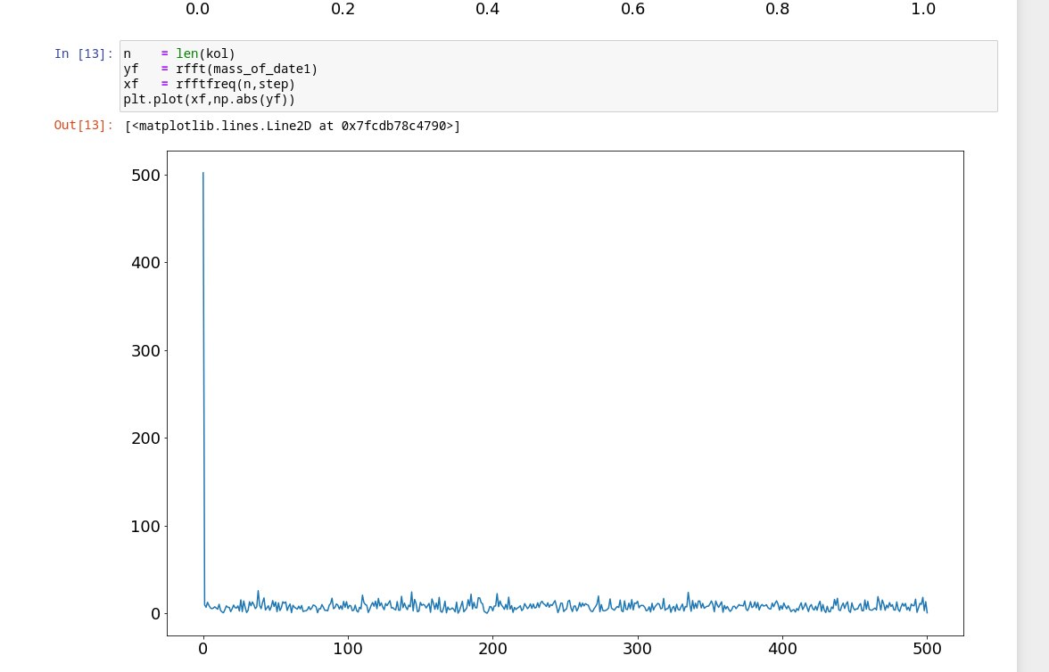
Преобразование Фурье для 1000 значений

Slide 13
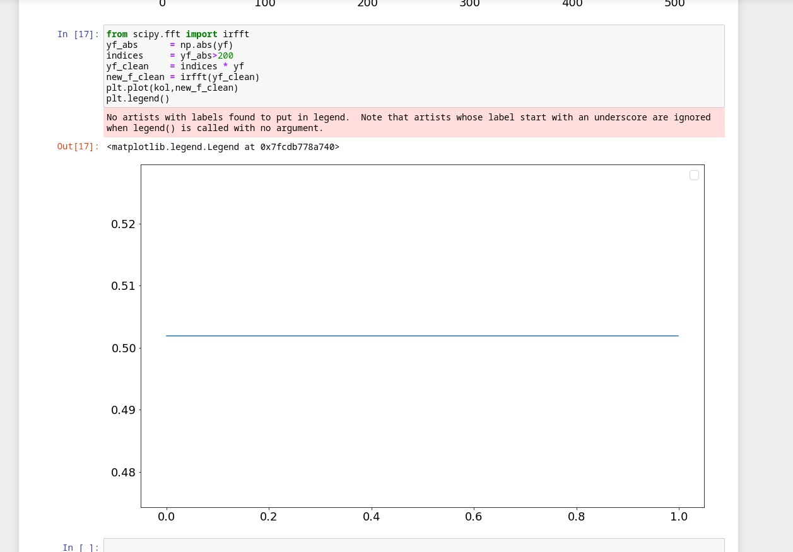
Обратное преобразование Ферма для проверки пика(баг или нет?)

